Slide 1
Caso Clínico 1
MAP, 32 anos, foi encaminhada ao ambulatório de Endocrinologia Ginecológica com queixa de galactorréia e irregularidade menstrual há 1 ano. G1P1A0, parto vaginal há 2 anos, sem intercorrências e RN sem alterações.
Menarca: 12 anos, DUM: há 2 meses, fluxo menstrual com Duração de 3 dias, Quantidade habitual e Intervalo variável (37 dias, 40 dias ou 2 a 3 meses).
Hipótese(s) diagnóstica(s)?

Slide 2
Caso Clínico 1
Hipótese(s) diagnóstica(s)?
Anovulação Crônica
Hiperprolactinemia
Gravidez
Gravidez
→ ATENÇÃO
Sempre pensar na HD de Gravidez em toda mulher no Menacme, com atraso menstrual (mesmo com história de irregularidade menstrual)

Slide 3
Caso Clínico 1
MAP, 32 anos, foi encaminhada ao ambulatório de Endocrinologia Ginecológica com queixa de galactorréia e irregularidade menstrual. G1P1A0, parto vaginal há 2 anos, sem intercorrências e RN sem alterações.
Menarca: 12 anos, DUM: há 40 dias, com fluxo menstrual de Duração de 3 dias, Quantidade habitual e Intervalo variável (37 dias, 40 dias ou 2 a 3 meses).
Hipótese(s) diagnóstica(s)?
Como você completaria essa anamnese com o objetivo de realizar o Diagnóstico Diferencial e investigar a causa dessa alteração hormonal?

Slide 4
Caso Clínico 1
Anamnese
Perguntas sobre sinais e sintomas de gravidez
Uso de algum método anticoncepcional
Respostas da paciente
Não apresenta sinais e sintomas de gravidez
Em uso de DIU de cobre (inserido 3 meses após o parto)
Conclusão?
→ Afastada a HD de Gravidez
E se fosse outra resposta?
Não uso método anticoncepcional
Conduta?
→ Solicitar (ou realizar) Teste de gravidez

Slide 5
Caso Clínico 1
Como você completaria a Anamnese?
Perguntas relacionadas às causas de Hiperprolactinemia
Causas de Hiperprolactinemia
Causas Fisiológicas
Causas Farmacológicas
Causas Patológicas

Slide 6
Causas de Hiperprolactinemia
Causas Fisiológicas
Gravidez
Lactação
Manipulação do mamilo
Coito
Alimentação
Sono
Exercício físico
Estresse (Hipoglicemia, Cirurgia, IAM)

Slide 7
Causas de Hiperprolactinemia
Causas Farmacológicas
Antipsicóticos/Neurolépticos
- Fenotiazinas, Butirofenomas (Haloperidol), Risperidona
Antidepressivos
- Tricíclicos, Inibidores Seletivos da Recaptação da Serotonina
Antihistamínicos: Cimetidina
Anticonvulsivantes
Anestésicos

Slide 8
Causas de Hiperprolactinemia
Causas Farmacológicas
Antieméticos: Metoclopramida, Domperidona
Antihipertensivos: Metildopa, Reserpina, Verapamil
Opiáceos: Morfina
Estrógenos: Contraceptivos orais
→ Podem ter pequeno aumento da PRL
Outros: Cocaína
→ Pode determinar HiperPRL moderada

Slide 9
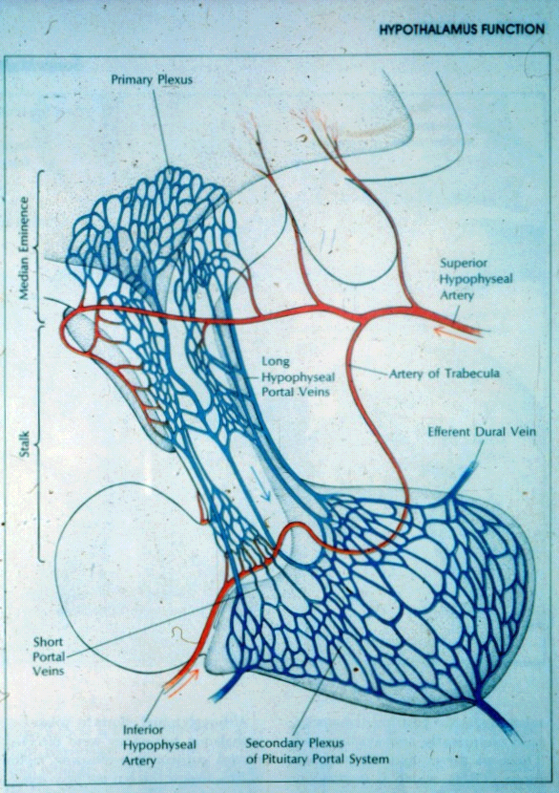
Causas de Hiperprolactinemia
Causas Patológicas
Dano na Haste Hipotalâmica-Hipofisária
- Granulomas, Infiltrações, Irradiação
- Trauma: Secção na Haste Hipofisária
- Tumores: Craniofaringioma, Glioma
Hamartoma, Germinoma
Meningioma
Metástase hipotalâmica
Hipotálamo
GnRH
Hipófise
anterior
FSH, LH

Slide 10
Causas de Hiperprolactinemia
Causas Patológicas
Hipofisária
- Prolactinoma
- Macroadenoma não-produtor PRL
(compressivo)
- Cirurgia, Trauma, Massa parasselar
- Macroprolactinemia, Idiopática
- Acromegalia, Hipofisite Linfocítica
Hipotálamo
GnRH
Hipófise
anterior
FSH, LH

Slide 11
Causas de Hiperprolactinemia
Causas Patológicas
Desordens Sistêmicas
- Hipotireoidismo primário
- IRC, Cirrose
- Crises epilépticas
- Radiação cranial
- Secreção ectópica de PRL: Ca broncogênico, Hipernefroma
- Trauma da parede torácica: Herpes zoster, Queimaduras
Cirurgias (cicatrizes), Piercing
- SOP, Pseudociese

Slide 12
Caso Clínico 1
MAP, 32 anos, foi encaminhada ao ambulatório de Endocrinologia Ginecológica com queixa de galactorréia e irregularidade menstrual. G1P1A0, parto vaginal há 2 anos, sem intercorrências e RN sem alterações.
Menarca: 12 anos, DUM: há 40 dias, com fluxo menstrual de Duração de 3 dias, Quantidade habitual e Intervalo variável (37 dias, 40 dias ou 2 a 3 meses).
Usa DIU de cobre. Nega outras queixas. Nega uso de medicações.
Exame físico: Mamas com galactorreia bilateral espontânea. Restante do exame físico normal.
Que exames complementares solicitar?
→ FSH, PRL, TSH

Slide 13
Caso Clínico 1
Resultados dos exames:
FSH: 4,2 mUI/mL (VN: 2,8 – 14,4 mIU/mL)
PRL: 110,0 ng/mL (VN: 5,0 – 25,0 ng/mL)
TSH: 1,0 µIU/mL (VN: 0,45 – 6,0 µIU/mL)
Hipótese diagnóstica?
→ Prolactinoma

Slide 14
Hiperprolactinemia
Diagnóstico
Excluir: Gestação, Medicações e
Hipotireidismo (TSH)
PRL ≥ 50 ng/mL
Avaliar: Hipotálamo-Hipófise (RNM; TC)
Prolactinoma
Pseudoprolactinoma
Exame normal
Idiopática

Slide 15
Hiperprolactinemia
Como são os níveis da PRL no Pseudoprolactinoma?
→ Os níveis de PRL, geralmente, não são tão
elevados como ocorre no Prolactinoma
(por ex. 70 ng/mL, 80 ng/mL ou seja < 100 ng/mL)
Por que no Hipotireoidismo primário pode ocorrer galactorréia?

Slide 16
Hiperprolactinemia
Drogas
Pseudoprolactinoma
↑ Dopamina
(-)
(-)
(-)
↑ TRH
(-)
(+)
(+)
Hipotireoidismo
primário
↓ GnRH
↑ Prolactina
Prolactinoma
Anovulação

Slide 17
Hiperprolactinemia
Como se diferencia o Microprolactinoma do Macroprolactinoma pela RNM ou TC?
→ Pelo tamanho do tumor:
- Microprolactinoma mede < 10 mm
- Macroprolactinoma mede > 10 mm
Todo Microprolactinoma progride para Macroprolactinoma?
→ A progressão do Microprolactinoma para
Macroprolactinoma é de apenas 10%

Slide 18
Caso Clínico 1
MAP, 32 anos
Exames:
FSH: 4,2 mUI/mL
PRL: 110,0 ng/mL
TSH: 1,0 µIU/mL
RNM: Tumor hipofisário medindo 7 mm
HD: Microprolactinoma
Qual é a conduta preconizada nesse caso?
Tratamento com Agonista dopaminérgico
Cabergolina: Cp de 0,5 mg → Dose: 0,5 a 3,0 mg/semana
Bromocriptina: Cp de 2,5 mg → Dose: 2,5 a 30,0 mg/dia

